Slide 1
客戶概況分析及 分群提案
Designed by Yi-Jie Zhuo

Slide 2
目的及方法
本次分析目的為利用既有之客戶資訊（年齡、收入、家庭狀況等）及消費紀錄（近度、頻率、金額等），將客戶進行RFM分群，並比較各類特性，期望有利後續修改及擬定各種行銷預測、廣告策略。
使用語法為 Python，利用 Pandas 套件進行數據清洗、ETL，後續以Matplotlib 套件進行各項數據之可視化，並建立 RFM 分群標準，以利比較各項特性。
本次使用之數據為 Kaggle 公開之 Dataset，詳細資訊可至網站查詢：
https://www.kaggle.com/datasets/imakash3011/customer-personality-analysis

Slide 3
2013-2014年客戶概況
客戶總數
2,213
客戶平均年齡
45.08
 資料區間: 2013年01月01日 至
2014年12月31日
會員註冊平均年資
0.97
 客戶多為中、壯年人口 (約35-55歲)
客戶平均年收入
$52,236.58
近兩年內訂單總額
$1,343,325
 客戶多為小家庭、夫妻及情侶 (2-3人家庭)
客戶家庭平均人數
2.59
 客戶多為近一年(2013年)開始加入會員
近兩年內訂單數
44,728
資料來源: Kaggle https://www.kaggle.com/datasets/imakash3011/customer-personality-analysis?page=2

Slide 4
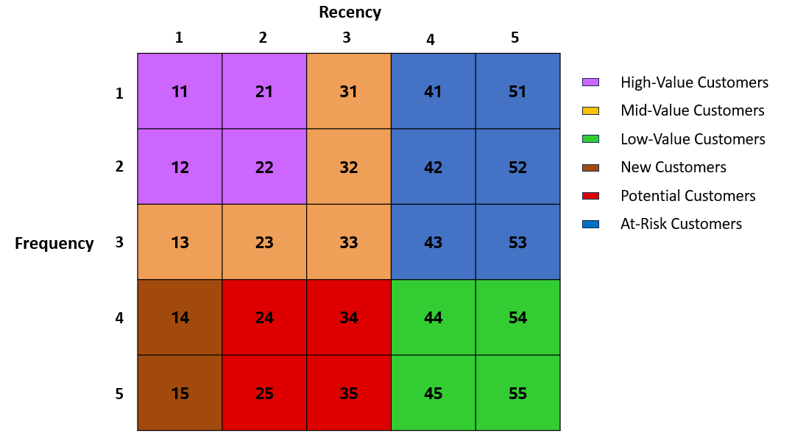
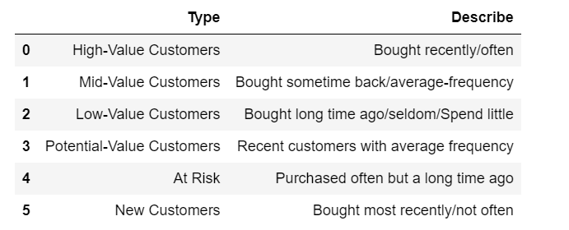
RFM客戶定位分群
依據最近消費日(Recency)、消費頻度
(Frequency)及消費金額(Monetary)
三個指標將客戶區分成六種定位
資料來源: Kaggle https://www.kaggle.com/datasets/imakash3011/customer-personality-analysis?page=2

Slide 5
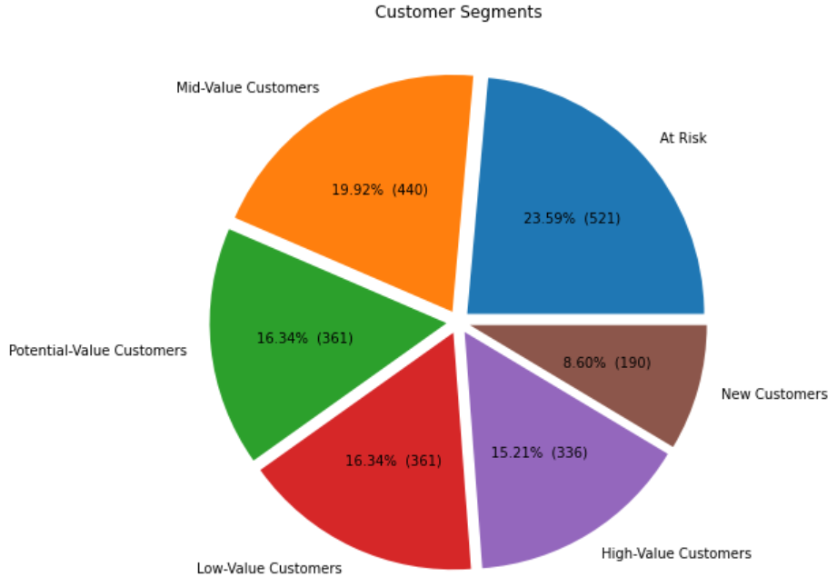
RFM客戶定位分群
 流失風險客群占最大宗 (521人) ，可能
有客戶流失的情況
 新客戶群僅占約8.6% (190人)，擬定推
廣新客戶策略可能為最首要目標
 潛在客戶群佔約16.3% (361人)，其次佔
比為中價值客戶群 (440人) > 低價值客
戶群 (361人) >高價值客戶群 (336人)，
對於既有客群的鞏固及提升客戶忠誠度
也是重要目標之一。
資料來源: Kaggle https://www.kaggle.com/datasets/imakash3011/customer-personality-analysis?page=2

Slide 6
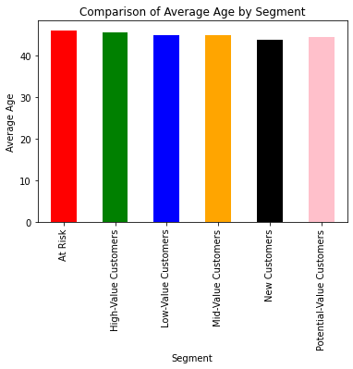



分群比較
 各分群中年齡分布差異不大
 會員註冊年資以流失風險客群、高價值客戶群、中價值客戶群較高
資料來源: Kaggle https://www.kaggle.com/datasets/imakash3011/customer-personality-analysis?page=2

Slide 7
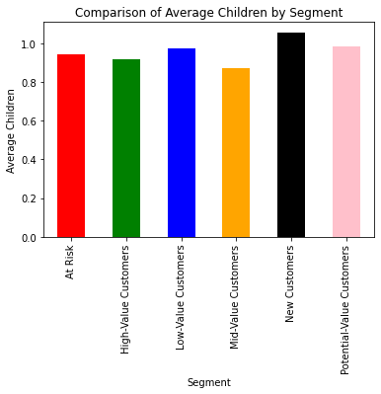
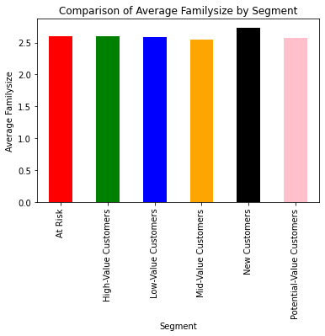
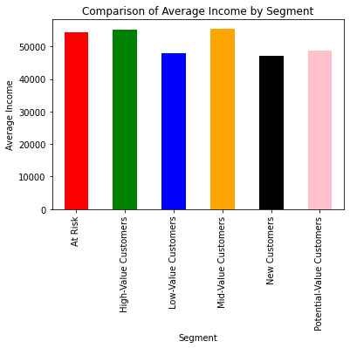



分群比較
 新客戶群之平均家庭人口數最高，且子女數也位居第一，針對其特性可擬定相關策略，以鞏固新客源
 在平均收入的部分，可觀察到低價值客戶群、新客戶群及潛在客戶群的收入水平低於其他客群，可針
對此特性，以折價券或促銷策略增進其購買意願
資料來源: Kaggle https://www.kaggle.com/datasets/imakash3011/customer-personality-analysis?page=2

Slide 8
提案與討論
根據上述數據統整、分群後，可以進行調整的有以下：
1. 新客戶群占比明顯少於其他族群，在開發新客源上可以因應其小家庭及有養育子女的特性，往「家庭用品」、「兒童用品」等相關策略發展。
2. 流失風險客群具有會員年齡較高、收入較高等特性，且年齡稍高於其他族群，可以嘗試往「保健照護」、「休閒器具」等相關策略縮小流失風險客群比例。
3. 針對平均收入較少的新客戶群、低價值客戶群及潛在客戶群，可以嘗試以「折價券」 、 「促銷組合」等優惠策略以吸引其消費，鞏固及提高忠誠度。
4. 針對各族群的行銷廣告策略，目前僅針對其普遍特性上進行討論，後續若欲有更詳細的策略模型，可以利用各會員的消費紀錄（消費品項、消費方式、消費金額）評估客戶個體的喜好、習慣，並依其特性投放客製化的廣告、促銷。 但此方法需投入較高成本，在實行前仍須審慎評估效益。
資料來源: Kaggle https://www.kaggle.com/datasets/imakash3011/customer-personality-analysis?page=2

